Slide 1
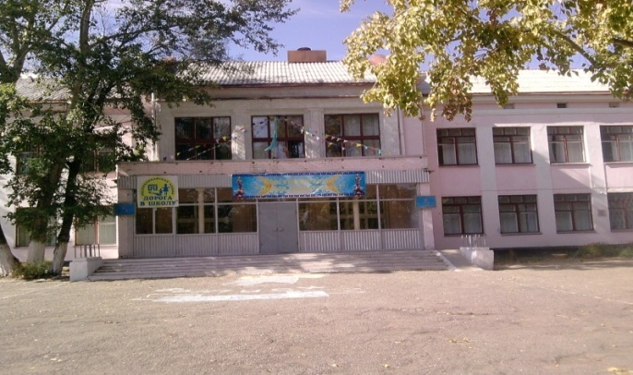
Дүниетану пәні
1 сынып
Жаппарова Ардак Жолдыбаевна
Қарағанды қаласы,
«№137 НОМ» КММ

Slide 2
Бөлім: 1.1 Мен және менің отбасым
Бөлімше: 2.4 күн тәртібін сақтаудың маңызын түсіндіру және күн тәртібін құрастыру
: 2.4
Сабақтың тақырыбы: Күн тәртібі

Slide 3
Оқу мақсаты:
1.1.2.4 күн тәртібін сақтаудың маңызын түсіндіру және күн тәртібін құрастыру.
САБАҚ МАҚСАТЫ
А
Б
С
Барлығы:
күн тәртібін құрады және күн тәртібін сақтау маңызын түсінеді.
Көпшілігі:
күн тәртібінің ретін ажыратады.
Кейбір:
демалыс күнінің жеке жоспарын құрады.
Бағалау критерийі
Күн тәртібі балаларға ғана қажет
Мен күн тәртібін сақтаймын.
Демалыс күні күн тәртібін сақтау қажет емес.
Сағат онға дейін ұйықтау керек.
Демалыс күні - бұл ойнайтын және көңіл көтеретін күн

Slide 4
БЕЛСЕНДІ ОҚУ ӘДІСТЕРІ
Оқу түрлері
Оқу әдістері
Оқыту стратегиялары
Жұптық
Ұжымдық
Жеке
Топтық
Бейнефильм бойынша
ой бөліседі;
“Шапалақ”,
“Ашық микрофон”,
“Блоб” ағашы /рефлексия/;
«Ой қозғау»
“ББҮ”
Ынтымықтас-тық орта құруға үйренеді.
өз ойларына талдау жасайды;
ойын ашық білдіруге дағдыланады
Жинақтайды, тұжырымдайды,
ойлау қабілеті дамиды
Табысты оқытудың маңызды факторы- мұғалімнің оқушының тақырып мәнін өз бетінше меңгеруін түсінуі мен бағалай алуы
.

Slide 5
САРАЛАУ ӘДІСТЕРІ
«Оқыту мен оқудың заманауи әдістері оқушылардың жеке ерекшеліктері мен қажеттіліктерін ескеру арқылы оқу үдерісін ұйымдастыруға аса мән береді»
В
Талдау/жинақтау деңгейінде сұрақтар құрастырады;
А
Қашан?, Қандай? сұрақтарға негізделген жабық сұрақтар құрастырады;
Топтастыру
Ресурстар
Тапсырма
арқылы
саралау
Нәтиже
С
Терең ойлауға жетелейтін ашық сұрақтар құрастырады;
Диалог және қолдау

Slide 6
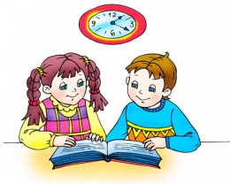
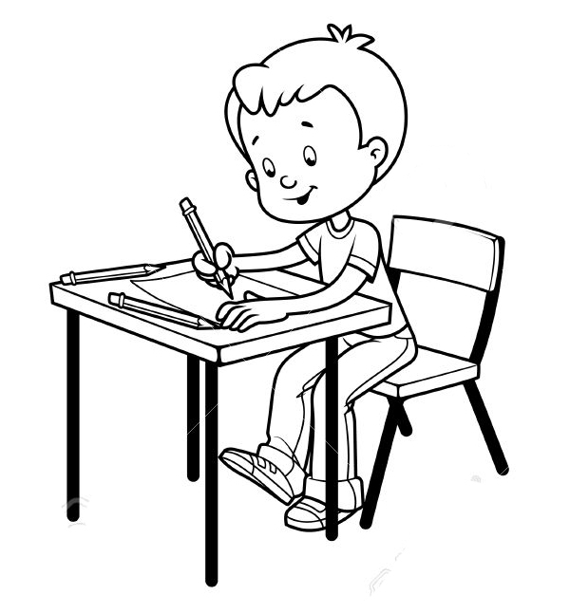
Критериалды бағалау
Топтық жұмыс
Критериалды бағалау
Кейіпкер туралы деректер жинақтайды ;
Кейіпкер туралы өзіндік сыни пікірін жазады;
Кейіпкердің іс- әрекетін ашатын 5 ашық сұрақ құрастырады ;
Автордың кейіпкерді суреттеудегі қолданған іс- әрекетіне дәлелдемелер іздейді .
Жұптық
“Жұдырық-алақан” әдісі
(ҚБ) “Көршіңмен сырлас”
Жеке жұмыс :
(ҚБ) Қолпаштау” әдісі

Slide 7
Ықшам сабақтың сабақты жоспарлауға ықпалы туралы қорытындылар
“Рефлексия мұғалімнің жұмысын жетілдіре түседі, оның іс- тәжірибесін жақсартып, оңтайландыруына мүмкіндік береді” (МАН, 47-бет)
Сәттіліктер
Болашақта
Курста алған теориялық және практикалық білімімді келешекте сабағымда қолданатын боламын. ҚМЖ-ны құрған кезде оқу бағдарламасы мен оқу жоспарында көрсетілген мақсаттарды негізге алу керектігін, сабақтың мақсатын нақты тұжырымдау, шынайы мақсаттар қою, әдістемелік ресурстарды мұқият зерделеу керектігін әріптестеріме үйретемін. Өзгеріске ұмтылатын жаңашыл мұғалімдерді дайындауға көмектесемін.
Курсты оқу барысында ҰМЖ, ОМЖ, ҚМЖ-ның құрылымын сақтай отырып, жоспарлауды үйрендім. Сабақ жоспарын жасағанда SMART мақсаттарға жоспарлау және спиральді оқыту қағидаттарын басшылыққа алу керектігін ұғындым. Түрлі мақсаттарға қол жеткізу үшін оқушылардың тілдік дағдыларын қалыптастыру керек екенін білдім. Жеке, жұптық, топтық жұмыс арқылы қалыптастырушы бағалауды үйрендім. Критериалды бағалау кезінде оқушылардың үлгерімі белгіленген критерийлердің көмегімен нақты өлшенетінін түсіндім.

